Slide 1
DEM generálás és épület detektálás LiDAR alapon
Készítette: Yoo Sungdi Diána, Balázs Bálint

Slide 2
Bevezetés
A DEM és a DSM modellek érzékenyek hibákra
Új metódus a felszíni pontok megkülönböztetésére
A folyamat részei: pre-processzálás, felszíni pontok pontok megkülönböztetése a nem felszíniektől, dem generálás, határvonalak meghatározása
Megkülönböztetés: problémás, szükség van egy filterező algoritmusra
Ötletek: lineáris predikció (interpolációt használ), magasságok homogenitása
2 adathalmaz Texas állam, Harris megyéjéből

Slide 3
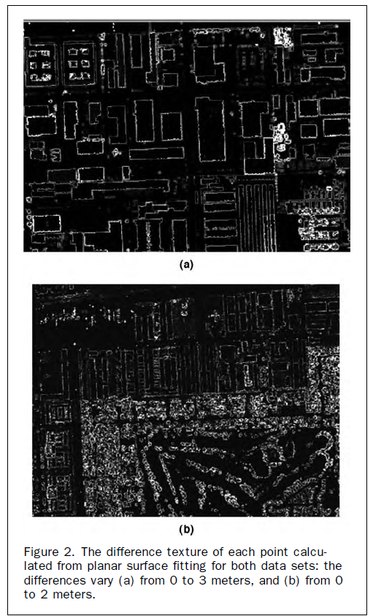
Lidar adat szegmentálás
Cél: a nem felszínhez tartozó pontok eliminálása
Szomszédos pontokból 3x3-as ablakkal sík felületet képezni, méret vizsgálattal minden egyes pontra
Vizsgálatok: RMS, magasság eltérés keresése a képzett felülettel
RMS: 30 cm-es küszöbbel (96%-os pontosság)
Könnyebb feldolgozás miatt itt griddé alakítják a pontokat
Minden pont eliminálva lesz, amelyekből képzett kapcsolódó sík felület nagyobb mint a legnagyobb vizsgált épület

Slide 4
Dem generálás és épület detektálás
Lépések: Triangulated Irregular Network, DEM a TIN modellből
Finomítás: a DEM összehasonlítása az osztályozott pontokkal, az így módosított csoportok alapján a DEM újragenerálása (ismétlések)
Probléma: épületekre szűrés, Megoldás: NDSM (Normalized Digital Surface Model) generálással
Szűrés: 3 m felett minden fának/épületnek számít, épületnek az számít melynek sík felülete nagyobb mint az előzetesen ismert legkisebb épület felülete

Slide 5
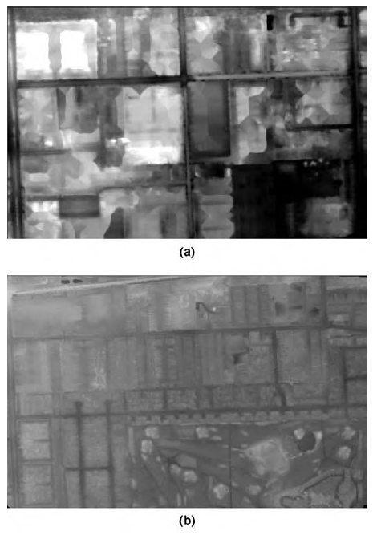
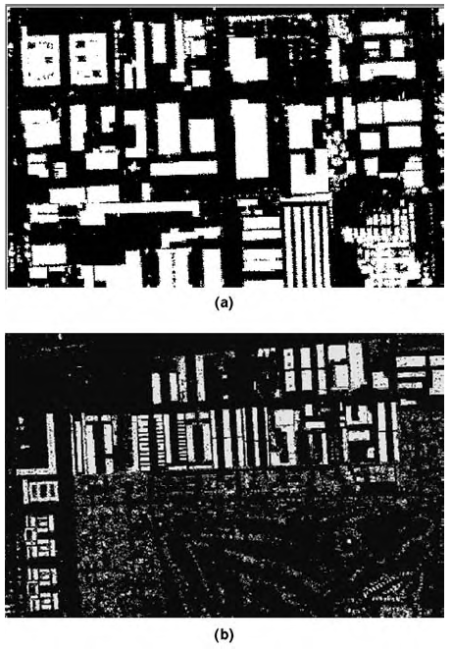

Slide 6
Megvalósítás
Adat és/vagy gyorsaság függő
Cél: Python libekkel: Laspy, PyLidar, lidar
Ha lassúak lennének a Pythonos eszközök: C++ libekkel (libLas, RichDEM)

Slide 7
Köszönjük a figyelmet!

